Slide 1
Trnavská univerzita Filozofická fakulta
Globalizácia a nový rozmer pohybu: kompresia priestoru ako nový prežitok
Mgr. Andrea Balážová

Slide 2
Pohyb v globalizovanom svete
Pohyb je odzrkadlením slobody, ktorý získava priestorovo nelimitovaný charakter
Globalizácia ako spôsob radikalizácie pohybu
Dva rozmery prežitku z pohybu v súčasnosti:
- existenciálno-subjektívny (sloboda)
- sociálno-objektívny ( nebyť v pohybe dnes nie je reálne, pretože sme súčasťou sveta, ktorý je neustále v pohybe)

Slide 3
Kompresia priestoru
Idea kompresie priestoru ako nový prežitok z
pohybu v globalizovanom svete
Kompresia priestoru (časopriestorová kompresia)
poukazuje na rozklad priestorových hraníc pohybu
Zdroj: oudtshoorncourant.com
Nová antropologická paradigma?
Zmena prežívania nielen pohybu, ale tiež kategórií „blízkeho“ a „vzdialeného“

Slide 4
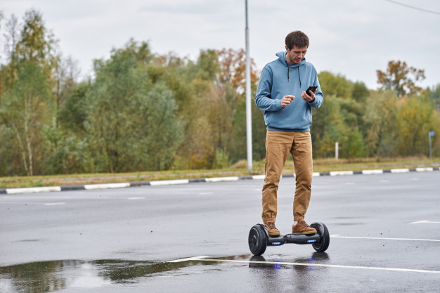
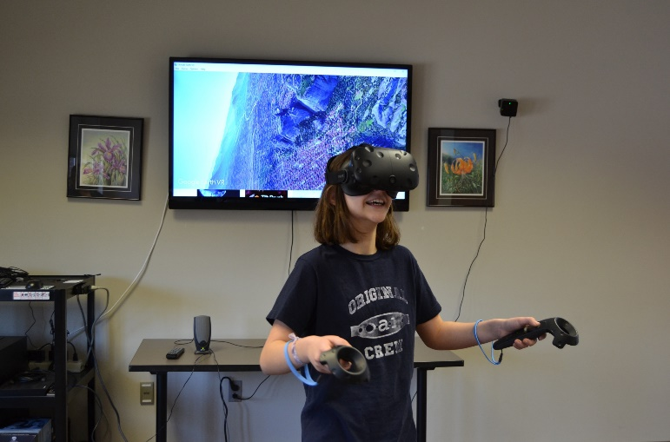
Význam pohybu v globalizovanom svete
Základná kategória ľudského života
Spôsob sebavyjadrenia, osobnej prestíže
Zdroj: freepik.com
Zdroj: thegrundyregister.com
„Životné ambície sa čoraz častejšie vyjadrujú v pojmoch mobility, slobodného výberu miesta, cestovania, spoznávania sveta. „Dobrý život“ je život v pohybe ale presnejšie, vedomie, že človek ľahko môže odísť, ak mu už zotrvávanie na mieste nevyhovuje. Vynútená mobilita, stav pripútania na miesto a nemožnosť ísť niekde inde, je najodpornejšia, najkrutejšia a najodpudzujúcejšia situácia“ (Bauman, 2000, s.113).
Pohyb ako hodnota sama o sebe

Slide 5
Etický rozmer pohybu
Pohyb bol vždy vnímaný ako metóda kultivácie človeka a jeho axiologických základov
Pohyb umožňuje človeku kultivovať jeho personálne cnosti
Hedonizmus a eudaimonizmus ako dôsledky pohybových aktivít

Slide 6
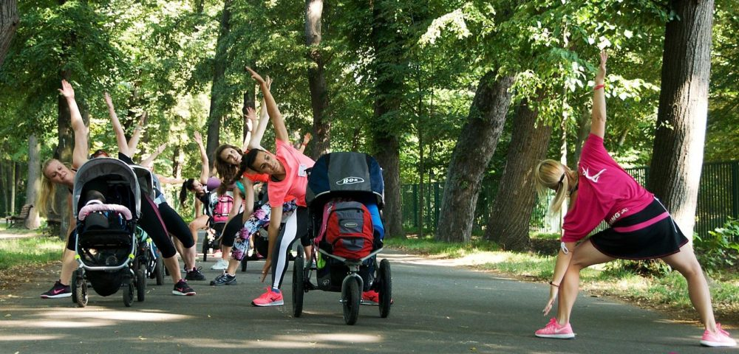
Konzumujeme pohyb ?
Pohyb preniká do každodenných činností,
typickým príkladom je tzv. strollering
Pohyb umožňuje rozvoj hedonistickej a
individualisticko-narcistickej kultúry
Zdroj: strollering.cz
Oslobodenie pohybu od axiologických rámcov

Slide 7
Záver
Pohyb je princípom globalizovaného sveta, ktorého základným prežitkom sa stala kompresia priestoru
Pohyb umožňuje kultiváciu človeka, pričom rozširuje jeho axiologické perspektívy
Zmena paradigmy pohybu, ktorá spočíva v aspekte konzumu

